Slide 1




ỦY BAN NHÂN DÂN PHƯỜNG HỒNG AN
TRƯỜNG TIỂU HỌC ĐẠI BẢN I
CHÀO MỪNG CÁC THẦY CÔ VỀ DỰ GIỜ THĂM LỚP
Giáo viên: Nguyễn Thị Hiền
Lớp: 3A4
Năm sinh: 1991
Trình độ: Đại học

Slide 2






Slide 3










Slide 4










Slide 5

1. Khi gặp bà cụ muốn qua đường em sẽ làm gì?
Em sẽ giúp cụ qua đường

Slide 6

Khi gặp bác hàng xóm em sẽ hành động như thế nào?
Em sẽ lễ phép chào và hỏi thăm bác

Slide 7

Nhà cô Liên cạnh nhà em có chuyện buồn em sẽ có hành động ra sao?
Em sẽ sang an ủi, chia sẻ với gia đình cô.

Slide 8

Em bé nhà cô Lan hàng xóm bị ngã, em sẽ làm gì?
Em sẽ chạy ra đỡ và giúp đỡ em.

Slide 9








Đạo đức

Slide 10


Slide 11

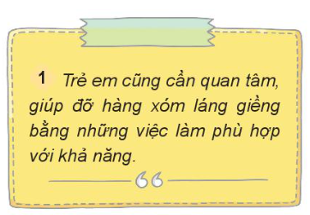
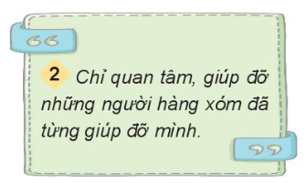
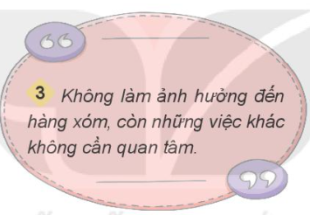

Em đồng tình hoặc không đồng tình với ý kiến nào dưới đây? Vì sao?
BÀI 1

Slide 12











Slide 13
Chia sẻ
Nêu việc nên làm hoặc không nên làm và giải thích?
Đồng tình vì ở lứa tuổi nào cũng cần quan tâm hàng xóm láng giềng bằng những việc làm phù hợp.

Slide 14
Chia sẻ
Nêu việc nên làm hoặc không nên làm và giải thích?
Không đồng tình vì chúng ta cần quan tâm, giúp đỡ tất cả hàng xóm láng giềng để tạo mối quan hệ tốt đẹp.

Slide 15
Chia sẻ
Nêu việc nên làm hoặc không nên làm và giải thích?
Không đồng tình vì ngoài không ảnh hưởng hàng xóm, chúng ta cần quan tâm, giúp đỡ hàng xóm láng giềng để tạo mối quan hệ tốt đẹp.

Slide 16
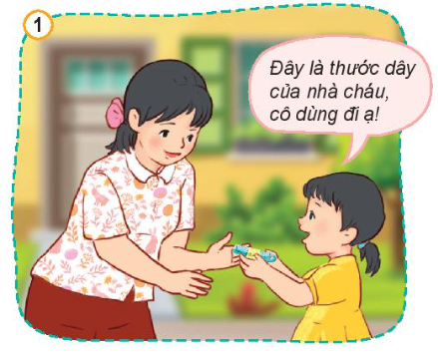
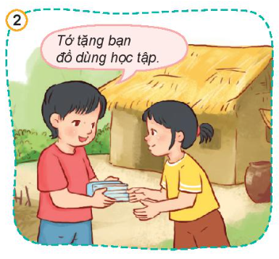
Nhận xét thái độ, việc làm của các bạn trong mỗi tranh
BÀI 2
Bạn gái cho cô hàng xóm
mượn thước đo.
Bạn trai đang tặng đồ dùng cho bạn nữ gặp khó khăn.
Notes:
Thiết kế: Hương Thảo – tranthao121004@gmail.com

Slide 17
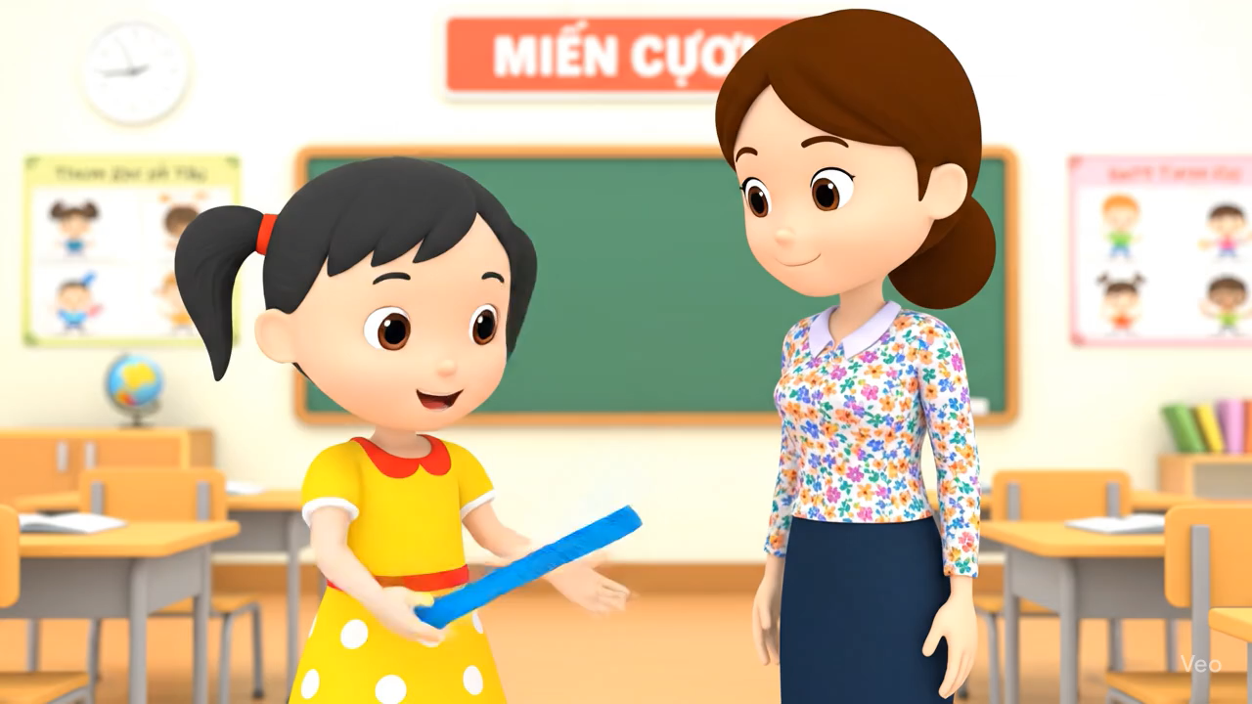

Slide 18
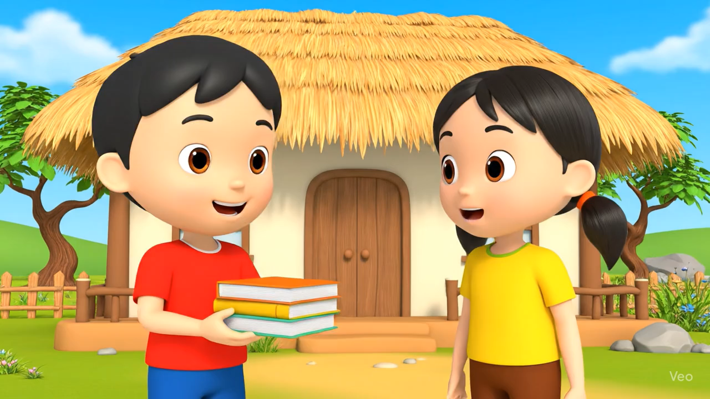

Slide 19
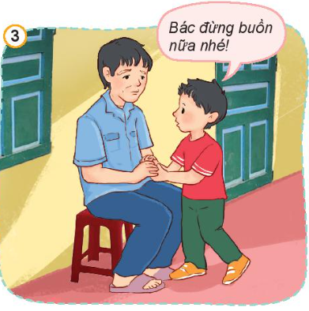
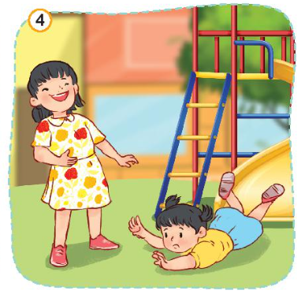
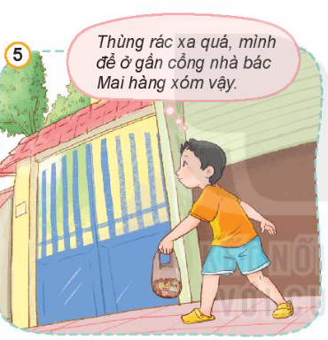
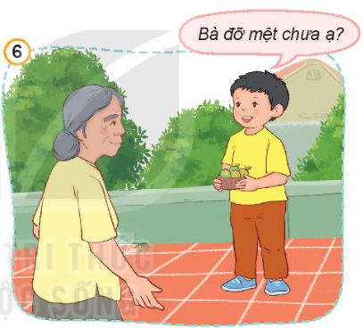
Bạn trai đang an ủi bác hàng xóm.
Bạn nữ đang cười khi nhìn thấy em bé bị ngã.
Bạn trai đang vứt rác sang nhà bác hàng xóm.
Bạn trai đang đang hỏi thăm sức khỏe của bà.

Slide 21
Đồng tình với các bức tranh 1, 2, 3, 6 vì các bức tranh thể hiện sự quan tâm, giúp đỡ, cảm thông chia sẻ đến hàng xóm láng giềng.

Slide 22
Không đồng tình với các bức tranh 4, 5 vì thể hiện sự thờ ơ, không yêu thương quan tâm đến hàng xóm láng giềng.

Slide 23

Chúng ta nên thể hiện tình sự quan tâm đến hàng xóm láng giềng bằng nhiều hành động như: hỏi thăm, chia sẻ, động viên, giúp đỡ,…
Đừng thể hiện những hành động thờ ơ, khó chịu với hàng xóm láng giềng.
EM CẦN
GHI NHỚ
Notes:
Thiết kế: Hương Thảo – zalo 0972115126

Slide 24



Slide 25



BÀI 1
Theo em, nếu gặp một bà cụ muốn hỏi đường đến nhà bác hàng xóm cạnh nhà em. Thì em sẽ hành động như thế nào?
Notes:
Thiết kế: Hương Thảo – tranthao121004@gmail.com

Slide 26
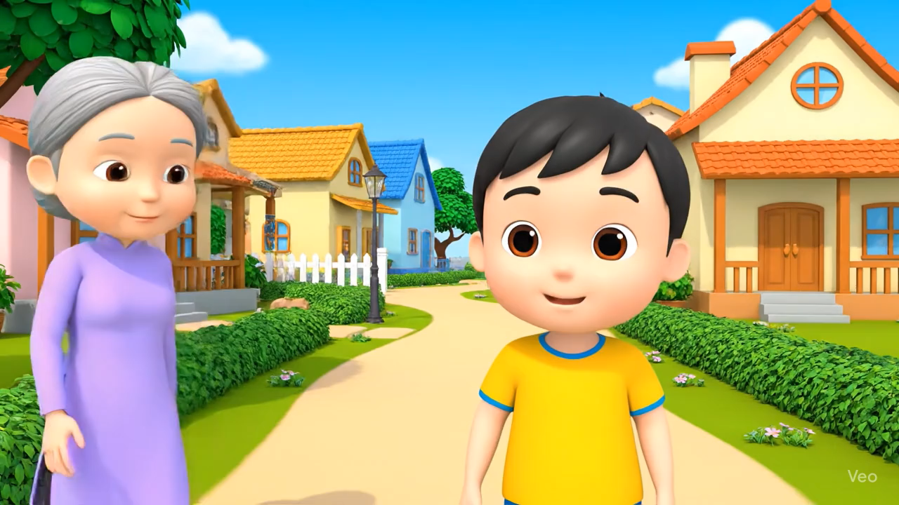

Slide 27




Slide 28
LỜI CẢM ƠN
Chân thành cảm ơn quý thầy cô đã sử dụng tài liệu. Mong quý thầy cô sử dụng tài liệu nội bộ và không chia sẻ đi các trang mạng xã hội nhé!
Mong rằng tài liệu này sẽ giúp quý thầy cô gặt hái được nhiều thành công trong sự nghiệp trồng người.
Trong quá trình soạn bài có lỗi nào mong quý thầy cô phản hồi lại Zalo hoặc FB giúp em.
Zalo duy nhất của em: 0972.115.126 (Hương Thảo). Các nick khác ngoài nick này đều là giả mạo.
Facebook: https://www.facebook.com/huongthaoGADT

